Slide 1
정보처리기사 실기
2과목 : 데이터베이스 실무 응용

Slide 2

SQL
DDL(Data Definition Language) – 객체의 생성,변경,삭제 명령어
(CREATE , ALTER , DROP,RENAME 등)
▪ SCHEMA, DOMAIN, TABLE, VIEW, INDEX를 정의하거나 변경 또는 삭제할 때 사용하는 언어 ▪ 데이터베이스 관리자나 데이터베이스 설계자가 사용함 ▪ 데이터 정의어(DDL)의 3가지 유형

Slide 3
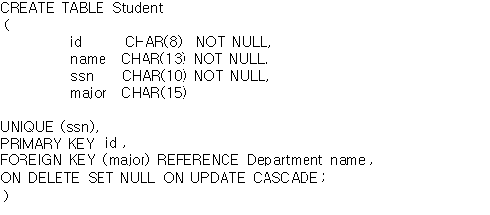
SQL
CREATE TABLE

Slide 4
SQL
CREATE VIEW
CREATE VIEW SEL(name, tel) AS
SELECT name, tel FROM CUSTOMER
WHERE add = ‘서울’;

Slide 5
SQL
CREATE DOMAIN
CREATE DOMAIN SEX CHAR(1)
DEFAULT ‘M’,
CONSTRAINT VALID-SEX CHECK (VALUE IN (‘M’, ‘F’));

Slide 6
SQL
CREATE TRIGGER
CREATE OR REPLACE TRIGGER triger_test
BEFORE
INSERT ON student
REFERENCING NEW TABLE AS new_student
FOR EACH ROW
WHEN new_student.grade =‘’
BEGIN
SET new_student.grade =‘신입생’
END;

Slide 7

SQL
CREATE INDEX

Slide 8
SQL
ALTER TABLE
ALTER TABLE 테이블명 ADD 속성명 데이터타입[DEFAULT ‘기본값’];
ALTER TABLE 테이블명 ALTER 속성명 [SET DEFAULT ‘기본값’];
ALTER TABLE 테이블명 DROP 속성명
DROP
DROP DOMAIN 도메인명
DROP TABLE 테이블명
DROP VIEW 뷰명

Slide 9

SQL
DML(Data Manipulation Language)- 레코드 제어 명령어
(SELECT, INSERT, UPDATE ,DELETE )
데이터베이스 사용자가 응용 프로그램이나 질의어를 통하여 저장된 데이터를 실질적으로 처리하는데 사용하는 언어
▪데이터베이스 사용자와 데이터베이스 관리 시스템 간의 인터페이스 제공
▪데이터 조작어(DML)의 4가지 유형

Slide 10
SQL
SELECT
SELECT 컬럼,컬럼...
FROM 테이블명
WHERE 조건
GROUP BY 구문
HAVING 조건
UNION/UNION ALL/INTERSECT/MINUS 구문
ORDER BY 구문

Slide 11
SQL
SELECT
SELECT * FROM EMP
SELECT ENAME,HIREDATE FROM EMP;
SELECT DEPTNO,ENAME FROM EMP
SELECT DISTINCT JOB FROM EMP
SELECT COUNT(EMPNO) FROM EMP

Slide 12
SQL
SELECT
SELECT * FROM EMP WHERE DEPTNO = 10;
SELECT * FROM EMP WHERE SAL >= 2500;
SELECT EMPNO,ENAME,COMM
FROM EMP
WHERE COMM = 300 OR COMM = 500 OR COMM = 1400;
SELECT EMPNO,ENAME,COMM
FROM EMP
WHERE COMM IN (300,500,1400);

Slide 13
SQL
SELECT
SELECT EMPNO,ENAME
FROM EMP
WHERE ENAME LIKE 'S%';
SELECT EMPNO,ENAME
FROM EMP
WHERE ENAME LIKE '%T%';
SELECT *
FROM EMP
WHERE ENAME = 'KIM';

Slide 14
SQL
SELECT
SELECT EMPNO,ENAME,SAL
FROM EMP
WHERE SAL BETWEEN 1200 AND 3500;
SELECT EMPNO,ENAME
FROM EMP
WHERE ENAME NOT LIKE '%S%';

Slide 15
SQL
SELECT
SELECT DEPTNO,AVG(SAL)
FROM EMP
GROUP BY DEPTNO;
SELECT DEPTNO,MAX(SAL),MIN(SAL)
FROM EMP
GROUP BY DEPTNO;
SELECT DEPTNO,AVG(SAL)
FROM EMP
GROUP BY DEPTNO
HAVING AVG(SAL) >= 2000;

Slide 16
SQL
SELECT
SELECT EMPNO,ENAME,SAL
FROM EMP
ORDER BY SAL DESC,ENAME ASC;
SELECT EMPNO,ENAME
FROM EMP
WHERE DEPTNO IN (SELECT DEPTNO FROM DEPT WHERE LOC = “서울”);

Slide 17
SQL
JOIN
두 개 이상의 테이블을 서로 묶어서 하나의 결과 집합으로 만들어 내는 것을 의미한다.
SELECT ENAME,DNAME
FROM EMP,DEPT
WHERE EMP.DEPTNO = DEPT.DEPTNO;
SELECT E.ENAME,D.DNAME
FROM EMP E,DEPT D
WHERE E.DEPTNO = D.DEPTNO;

Slide 18
SQL
JOIN
SELECT E.ENAME,E.SAL,S.GRADE
FROM EMP E,SALGRADE S
WHERE E.SAL >= S.LOSAL AND E.SAL <= S.HISAL;
SELECT E.ENAME,E.SAL,S.GRADE
FROM EMP E,SALGRADE S
WHERE E.SAL BETWEEN S.LOSAL AND S.HISAL;

Slide 19
SQL
OUTER JOIN
join 조건에 만족하지 않는 튜플도 결과로 출력하기 위한 JOIN 방법
LEFT OUTER JOIN, RIGHT OUTER JOIN, FULL OUTER JOIN이 있다.
SELECT EMPNO, ENAME, EMP.DEPTNO, DNAME
FROM EMP LEFT OUTER JOIN DEPT
ON EMP.DEPTNO = DEPT.DEPTNO;
SELECT EMPNO, ENAME, EMP.DEPTNO, DNAME
FROM EMP, DEPT
WHERE EMP.DEPTNO = DEPT.DEPTNO(+);
< EMP >
EMPNO | ENAME | DEPTNO | MGR
11 | 김말똥 | 0020
12 | 홍길동 | 0030
13 | 강길동 | 0020 | 12
14 | 고말똥 | 0100 | 11
15 | 김길동 |  | 13
< DEPT >
DEPTNO | DNAME
0020 | 기획부
0030 | 마케팅
0100 | 영업부

Slide 20
SQL
< EMP >
EMPNO | ENAME | DEPTNO | MGR
11 | 김말똥 | 0020
12 | 홍길동 | 0030
13 | 강길동 | 0020 | 12
14 | 고말똥 | 0100 | 11
15 | 김길동 |  | 13
OUTER JOIN
SELECT EMPNO, ENAME, EMP.DEPTNO, DNAME
FROM DEPT RIGHT OUTER JOIN EMP
ON DEPT.DEPTNO = EMP.DEPTNO;
SELECT EMPNO, ENAME, EMP.DEPTNO, DNAME
FROM DEPT, EMP
WHERE DEPT.DEPTNO(+) = EMP.DEPTNO;
< DEPT >
DEPTNO | DNAME
0020 | 기획부
0030 | 마케팅
0100 | 영업부
** 동영상의 교안을 아래와 같이 수정하였습니다.
EMP, DEPT -> DEPT, EMP
EMP.DEPTNO = DEPT.DEPTNO; -> DEPT.DEPTNO = EMP.DEPTNO
EMP.DEPTNO(+) = DEPT.DEPTNO; -> DEPT.DEPTNO(+) = EMP.DEPTNO

Slide 21
SQL
OUTER JOIN
SELECT EMPNO, ENAME, EMP.DEPTNO, DNAME
FROM EMP FULL OUTER JOIN DEPT
ON EMP.DEPTNO = DEPT.DEPTNO;
< EMP >
< DEPT >
EMPNO | ENAME | DEPTNO | MGR
11 | 김말똥 | 0020
12 | 홍길동 | 0030
13 | 강길동 | 0020 | 12
14 | 고말똥 | 0100 | 11
15 | 김길동 |  | 13
DEPTNO | DNAME
0020 | 기획부
0030 | 마케팅
0200 | 영업부

Slide 22
SQL
< E1 >
EMPNO | ENAME | DEPTNO | MGR
11 | 김말똥 | 0020
12 | 홍길동 | 0030
13 | 강길동 | 0020 | 12
14 | 고말똥 | 0100 | 11
15 | 김길동 |  | 13
SELF JOIN
SELECT E1.EMPNO, E1.ENAME, E2.ENAME AS MGR
FROM EMP E1 JOIN EMP E2
ON E1.MGR = E2.EMPNO;
SELECT E1.EMPNO, E1.ENAME, E2.ENAME AS MGR
FROM EMP E1, EMP E2
WHERE E1.MGR = E2.EMPNO;
< E2 >
EMPNO | ENAME | DEPTNO | MGR
11 | 김말똥 | 0020
12 | 홍길동 | 0030
13 | 강길동 | 0020 | 12
14 | 고말똥 | 0100 | 11
15 | 김길동 |  | 13

Slide 23
SQL
INSERT문
Insert into Table이름 (컬럼이름1, 컬럼이름2, 컬럼이름3.....) Values
(Data1, Data2, Data3...)
Insert into Member (userid, name, email, tel, age) values
(‘young', '김영', ‘kim@www.test.com', ‘246-1515', 28)

Slide 24
SQL
UPDATE문
Update Table이름 Set
컬럼이름1 = Data1, 컬럼이름2 = Data2, 컬럼이름3 = Data3....
Where 조건문;
Update member Set tel = '586-1234‘ Where userid =‘young’;

Slide 25
SQL
DELETE문
Delete From Table이름
[Wherer 조건문]
Delete From member Where userid='young‘;

Slide 26
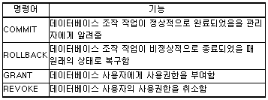
SQL
DCL(Data Control Language) – 객체 권한 부여등의 제어어 (GRANT 등) 데이터의 보안, 무결성, 데이터 회복, 병행 수행 제어 등을 정의하는 데 사용하는 언어 ▪데이터베이스 관리자가 데이터 관리를 목적으로 사용함 ▪데이터 제어어(DCL)의 종류

Slide 27
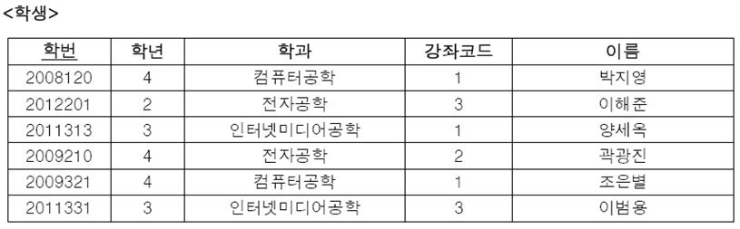
연습문제
연습 7) 요구사항을 수행하는 관계대수를 표기하라
요구사항 : 4학년 학생을 검색하시오.

Slide 28
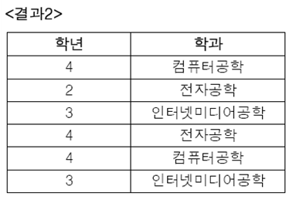
연습문제
연습 8) 결과2가 나오는 관계대수를 표기하라

Slide 29
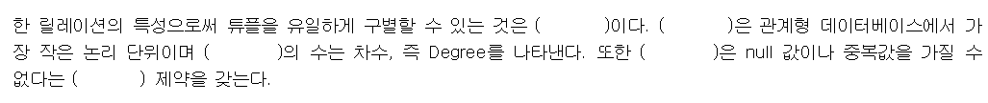
연습문제
연습 9)

